Slide 1
EFE,IFE,CPM, SWOT & QSPM INDOMARET
Fikri Hidayatulloh
[0320210031]

Slide 2
CONTENT
External Factor Evaluation (EFE​)
Internal Factor Evaluation(IFE)
Competitive Profile Matrix (CPM)
​Strengths, Weaknesses, Opportunities, and Threats (SWOT)
Quantitative Strategic Planning Matrix (QSPM)

Slide 3
ANALISA EFE
URAIAN | Bobot | Rating | Nilai
Peluang(Opportunities)
Ekspansi ke daerah-daerah potensial | 0,15 | 4 | 0,6
Cabang yang luas | 0,15 | 4 | 0,6
Perlunya promosi untuk memperkenalkan Indomaret | 0,15 | 2 | 0,3
Ancaman(Threats) |  |  | 0
Terdapat outlet lain yang menjadi rival | 0,15 | 1 | 0,15
Banyak daerah potensial yang belum bisa dimasuki | 0,2 | 3 | 0,6
bertambahnya pesaing asing | 0,2 | 4 | 0,8
Total | 1 |  | 3,05

Slide 4
ANALISA IFE
URAIAN | Bobot | Rating | Nilai
Keunggulan(Strengths)
Lokasi strategis | 0,2 | 4 | 0,8
Memiliki fasilitas pembayaran yang dihubungkan dengan lembaga keuangan (Bank) | 0,15 | 3 | 0,45
Produk yang dijual variatif dan cenderung lebih lengkap daripada pesaing | 0,15 | 3 | 0,45
Kelemahan(Weaknessess) |  |  | 0
Parkir yang kurang aman dan dipungut biaya parkir | 0,15 | 2 | 0,3
Kurangnya pengamanan | 0,15 | 2 | 0,3
Indomaret kurang dikenal oleh masyarakat daerah tertentu | 0,2 | 1 | 0,2
Total | 1 |  | 2,5

Slide 5
ANALISA CPM
NO | Critical Succes Factors | Weight | PT Indomarco Prismatama (Indomaret) |  | PT Sumber Alfaria Trijaya Tbk (Alfamart) |  | PT Midi Utama Indonesia Tbk (Alfamidi)
 |  |  | Rating | Weighted Score | Rating | Weighted Score | Rating | Weighted Score
1 | Iklan | 0,1 | 2 | 0,2 | 2 | 0,2 | 1 | 0,1
2 | Kualitas pelayanan | 0,15 | 3 | 0,45 | 3 | 0,45 | 4 | 0,6
3 | Kompetisi Harga | 0,2 | 3 | 0,6 | 3 | 0,6 | 3 | 0,6
4 | Lokasi | 0,2 | 4 | 0,8 | 3 | 0,6 | 2 | 0,4
5 | Varian Produk | 0,15 | 3 | 0,45 | 2 | 0,3 | 4 | 0,6
6 | Ketersediaan Produk | 0,2 | 2 | 0,4 | 3 | 0,6 | 3 | 0,6
 | Total | 1 |  | 2,9 |  | 2,75 |  | 2,9

Slide 6
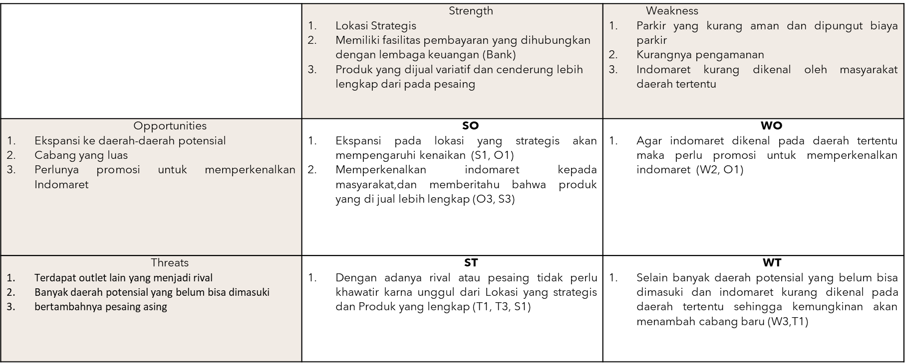
SWOT

Slide 7
ANALISA CSPM
 |  | Kerjasama Distributor Produk |  | Penggunaan Sosial Media |  | Perluasan Distribusi |  | Diversifikasi Produk |  | Penerapan diskon
Key External Factors | Bobot | Rating | Total Rating | Rating | Total Rating | Rating | Total Rating | Rating | Total Rating | Rating | Total Rating
Economy | 0.1 | 1 | 0.1 | 1 | 0.1 | 1 | 0.1 | 1 | 0.1 | 3 | 0.3
Political/Governmental | 0.04 | 1 | 0.04 | 1 | 0.04 | 2 | 0.08 | 1 | 0.04 | 1 | 0.04
Social/Cultural/Demographic | 0.05 | 3 | 0.15 | 2 | 0.1 | 1 | 0.05 | 2 | 0.1 | 2 | 0.1
Environmental | 0.11 | 4 | 0.44 | 2 | 0.22 | 1 | 0.11 | 1 | 0.11 | 1 | 0.11
Technological | 0.13 | 1 | 0.13 | 4 | 0.52 | 1 | 0.13 | 1 | 0.13 | 1 | 0.13
Competitive | 0.12 | 4 | 0.48 | 4 | 0.48 | 4 | 0.48 | 4 | 0.48 | 4 | 0.48
Key Internal Factors
Management | 0.1 | 2 | 0.2 | 2 | 0.2 | 4 | 0.4 | 2 | 0.2 | 1 | 0.1
Marketing | 0.1 | 4 | 0.4 | 4 | 0.4 | 3 | 0.3 | 2 | 0.2 | 3 | 0.3
Finance | 0.05 | 1 | 0.05 | 1 | 0.05 | 3 | 0.15 | 3 | 0.15 | 4 | 0.2
Production | 0.05 | 3 | 0.15 | 1 | 0.05 | 3 | 0.15 | 4 | 0.2 | 1 | 0.05
Management Information | 0.15 | 1 | 0.15 | 4 | 0.6 | 1 | 0.15 | 1 | 0.15 | 1 | 0.15
Total Bobot | 1 |  | 2.29 |  | 2.76 |  | 2.1 |  | 1.86 |  | 1.96

Slide 8
THANK YOU

